Slide 1
Våld i nära relationer

Slide 3
Våld i nära relationer är ett allvarligt problem i Sverige
Omkring 11 000 kvinnor uppskattas vara sjukskrivna på grund av våld i nära relationer
Under 2000-talet har över 200 kvinnor i Sverige dödats av en man som de haft en nära relation med.
17 kvinnor mördas varje år i Sverige av en man som de haft en nära relation med.
Hälften av de mord som begås årligen i Sverige är män som dödar kvinnor och morden sker oftast i samband med en separation.

Slide 4
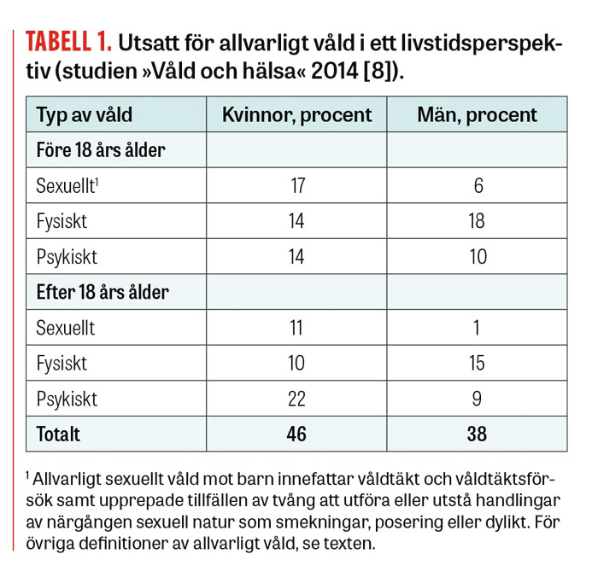

Slide 5
Hälsoeffekter av våldsutsatthet
Negativa följder för den fysiska, psykologiska, beteendemässiga, sexuella och reproduktiva hälsa.
Huvudvärk, smärta i axlar eller nacke, yrsel
Kroniska smärtsyndrom, fibromyalgi, magkatarr, mag- och tarmsjukdomar, nedsatt fysisk funktionsförmåga och funktionsnedsättning

Slide 6
Hälsoeffekter av våldsutsatthet
Oro, ångest, rädsla, depression
Ät- och sömnstörningar
Känslor av skam och skuld
Fobier och paniksyndrom
Fysisk inaktivitet
Låg självkänsla
Riskfyllt sexuellt beteende
Posttraumatiskt stressyndrom
Psykosomatiska sjukdomar
Självtillfogade skador och risk för självmord
Alkohol- och narkotikamissbruk, rökning

Slide 7
Sju kategorier av våld
Fysiskt våld
Psykiskt våld
Materiellt våld
Sexuellt våld
Ekonomiskt våld
Försummelse
Latent våld

Slide 8
Det traumatiska bandet

Slide 9
Normaliseringsprocessen
https://youtu.be/k7vGGcMAJYY
Förälskelse utöver det vanliga
Växling mellan värme och kyla
Kärlek eller svartsjuka
Smygande isolering
Förminskning (av identitet)

Slide 10
Varför lämnar hen inte?
Den våldsutsatta kan:
vara psykiskt nedbruten och orkar inte ta tag i situationen.
fortfarande älskar sin partner och hoppas att hen ska ändra sig.
tro att barnen mår bäst av att få bo med båda sina föräldrar.
inte försörja sig själv och/eller saknar ekonomisk trygghet.
har inga vänner/släktingar att vända sig till för stöd och hjälp.
vågar inte lämna sin partner av rädsla för att hen kommer att söka upp personen igen.
känna att hen åtminstone har "koll" på sin partner och hens humör om personen stannar.
tror inte samhällets resurser kan skydda personen.

Slide 11
Andra hinder:
Ekonomiska förutsättningar
Bostad
Husdjur
Vårdnaden av barn
Hot om att släppa bilder/material/filmer till familj/bekanta/arbetsplatsen
Hot om dödligt våld

Slide 12
Webbstöd för vården

Slide 14
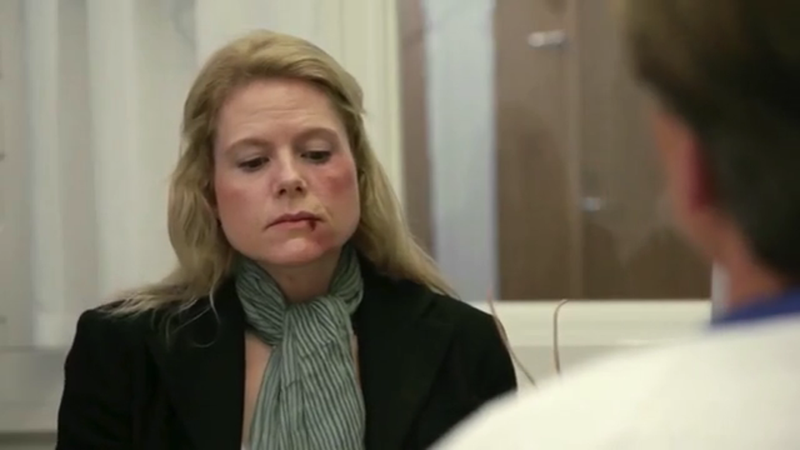

Slide 15
Våldet och vården
25 procent av våldsutsatta kvinnor väljer att vända sig till vårdinrättningar efter en misshandelssituation.
Ytterligare 11,9 procent uppger att de borde ha sökt vård då skadorna var så pass omfattande.
Hälso- och sjukvården är ofta den första insatsen den våldsutsatta vänder sig till.

Slide 16
Våldet och vården
Många våldsutsatta kan bli hindrade från att söka vård eller ta sin medicin av en kontrollerande partner.
Risk för eskalerat våld om den utsatta pratat med personal om utsattheten.
Upplever sig inte ha möjlighet att anmäla
Panik över att inte kunna ta hand om de skador som uppstått på egen hand
Litar inte på personalen
Rädsla över att skador dokumenteras i journal

Slide 17
Vad ska jag tänka på i mitt bemötande med en våldsutsatt?
Våga fråga!
Känsliga frågor måste ställas i enrum
Viktigt att vara öppen, empatisk och lyhörd.
Vara trygg i sin roll genom arbetsrutiner
Vara uppmärksam på eventuell ”förmedlare” i rummet (te.x. medföljande barn)

Slide 18
Vad ska jag tänka på i mitt bemötande med en våldsutsatt?
Ifrågasätt inte den utsatta!
Skuldbelägg inte den våldsutsatta.
Skuld och skam = isolering
Viktigt att vara medveten om kroppsspråket

Slide 19
Vad ska jag tänka på i mitt bemötande med en våldsutsatt?
Acceptera att den våldsutsatta inte är redo
Motivationsarbete en förutsättning för framgång
Dokumentera misstankar om våldsutsatthet i den våldsutsattas journal i anteckningsmallen ”våldsutsatthet”.
Anteckningarna måste finnas där den dagen hen väljer att anmäla.

Slide 20
Information till den våldsutsatta
Informera den våldsutsatta att man inte behöver acceptera våld i hemmet. Hjälp finns att få:
Socialtjänsten i respektive kommun
Familjefrid Kronoberg 0470 – 79 60 47
Kvinnojouren Blenda (östra länet) 0470 – 488 08
Kvinnojouren Märta (västra länet) 0372 – 814 85
Ungdomsjouren Animo 0709 – 64 64 84
Brottsofferjouren
Växjö 0470 – 456 94
Ljungby 0372-145 21
Strömsnäsbruk 0433-719 25

Slide 21
Det som kan vara konstigt för oss kan vara helt logiskt för en våldsutsatt
Vill inte undersöka, dokumentera eller anmäla
Konsekvenser för att prata om det är verkliga och farliga
Psykisk ohälsa
Naturlig reaktion för att hantera en onaturlig situation – ett sundhetstecken
Ätstörningar
Ständigt beredd på övergrepp som innebär risk för kräkningar och kväljningar, minskar mängd mat som ska bajsas ut
Gå tillbaka till en våldssituation
Skydda barn/djur, skuld, oberoende, rädsla för konsekvenser

Slide 22
Nyheter
Ny dokumentationsrutin vid misstanke om våldsutsatthet (fr.o.m. 16 september 2019)
Ny kunskapsbank för familjeombuden
http://www.regionkronoberg.se/vardgivare/arbetsomraden-processer/manskliga-rattigheter-och-barnets-rattigheter/#tab-15101

Slide 23
Exempel på vårdrutin
Prioritera
Flödesschema? Akut? Ej akut?
Samtala och undersöka (våga fråga)
Använd auktoriserad tolk
Vikten av läkarundersökning/rättsintyg
Dokumentera och fotografera
Riskbedömning
Finns barn med i bilden? ALLTID OROSANMÄLAN
Erbjud återbesök!
Hänvisa vidare!

Slide 24
Frågor till den utsatta
Har du blivit slagen, knuffad, hotad, eller på annat sätt utsatt för våld?
Har din partner gjort dig illa?
Har någon annan gjort dig illa?
Är du rädd för någon i din närhet?
Hedersrelaterat våld:
Vad måste du göra som du inte vill?
Vad får du inte göra som du vill?
Är du rädd för att bryta mot familjens normer?

Slide 25
Diskutera:
Vad är våra utmaningar med att upptäcka och lyfta frågan om våld i nära relationer?

Slide 26
Vårdgivarwebben - arbetsområden

Slide 27
Kontaktinformation
Valentina Hajra
Utvecklingsledare Våld i nära relationer, barn som far illa samt hedersrelaterat våld och förtryck
Valentina.hajra@kronoberg.se Tfn. 0709-844728
Susann Swärd
Människorätts- och barnrättsstrateg,
Susann.sward@kronoberg.se Tfn. 0470-58 63 31

